Slide 1

BÀI 15
Vị trí, định hướng trong không gian

Slide 2

TIẾT 2

Slide 3

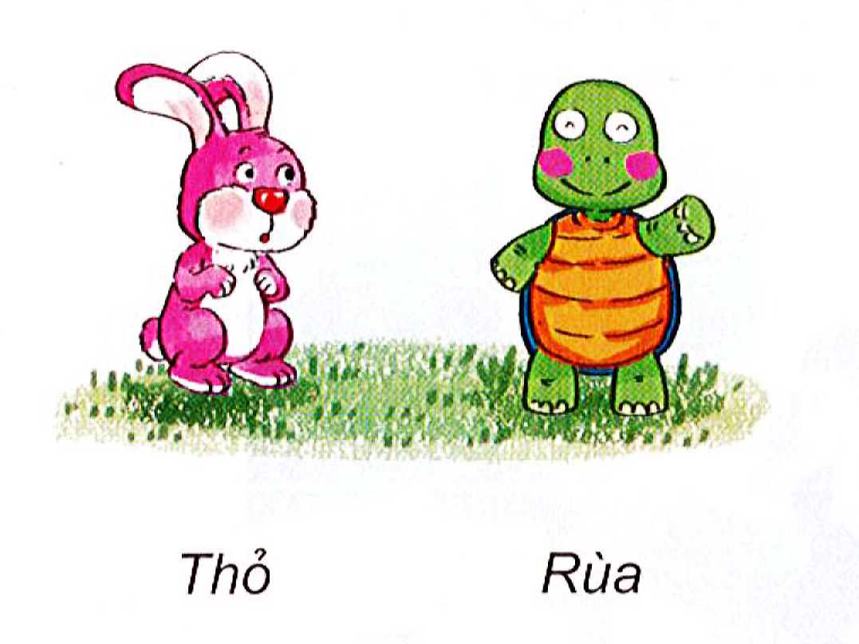
Bài 15:
Vị trí, định hướng trong không gian.
Bạn Rùa đứng bên phải
Bạn nào đứng bên phải ?

Slide 4
Bài 15:
Vị trí, định hướng trong không gian.
Bạn Thỏ đứng bên trái
Bạn nào đứng bên trái ?

Slide 5
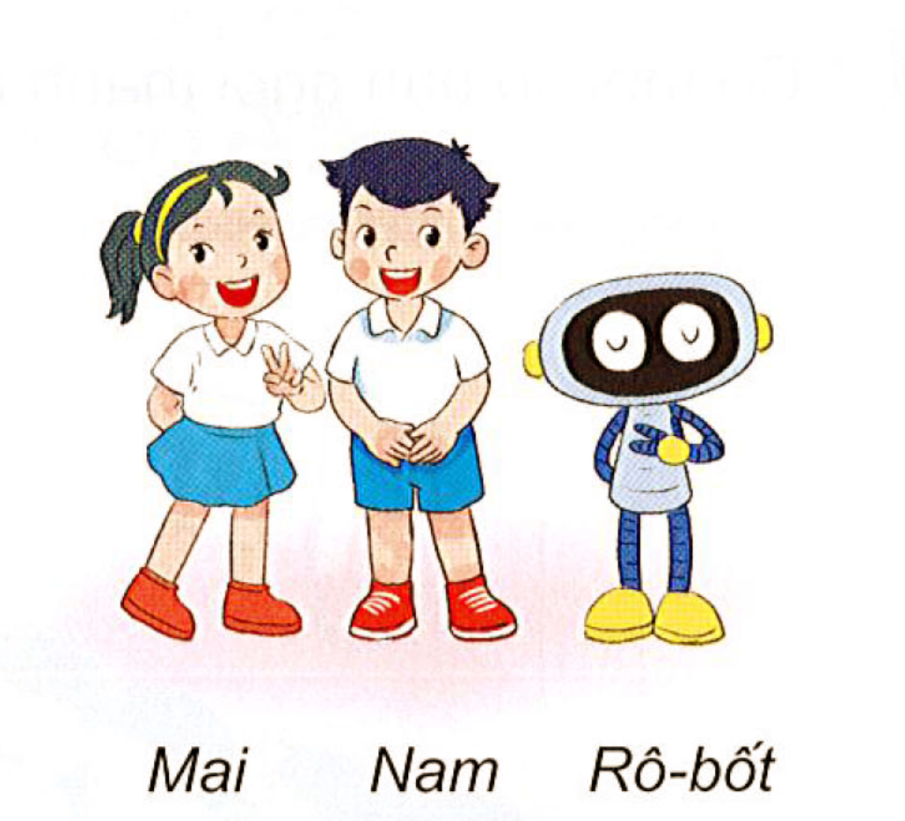
Bài 15:
Vị trí, định hướng trong không gian.
Thứ hai
Thứ nhất
Thứ ba
Mai
Nam
Rô-bốt
Hãy nêu tên các bạn trong bức tranh
theo thứ tự từ trái sang phải.

Slide 6

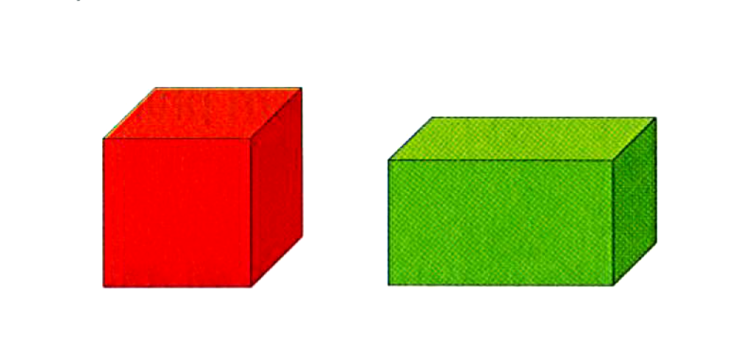
Vị trí, định hướng trong không gian.
1
Bên trái là khối lập phương.
Bên trái là hình khối nào?

Slide 7
Vị trí, định hướng trong không gian.
1
Bên phải là hình khối nào?
Bên phải là khối hộp chữ nhật.

Slide 8

Vị trí, định hướng trong không gian.
2
Thứ ba
Từ trái sang phải
Từ trái sang phải , hình tam giác
ở vị trí thứ ba
Từ trái sang phải , hình tam giác
ở vị trí thứ mấy?

Slide 9
Vị trí, định hướng trong không gian.
2
Thứ ba
Từ phải sang trái
Từ phải sang trái, hình ở vị trí thứ
ba là hình gì ?
Từ phải sang trái , hình ở vị trí thứ ba là hình tròn.

Slide 10
Vị trí, định hướng trong không gian.
2
Hình ở giữa hình tròn và hình
tam giác là hình vuông
Hình nào ở giữa hình tròn và hình
tam giác ?

Slide 11

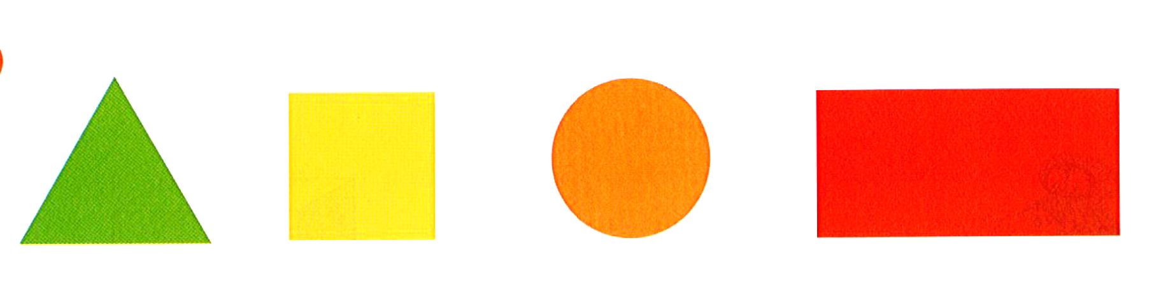
Vị trí, định hướng trong không gian.
1
Từ trái sang phải
Nêu tên các hình theo thứ tự
từ trái sang phải.

Slide 12
Vị trí, định hướng trong không gian.
1
b. Hình nào ở giữa hình tam giác
và hình tròn.
b. Hình ở giữa hình tam giác
và hình tròn là hình vuông.

Slide 13
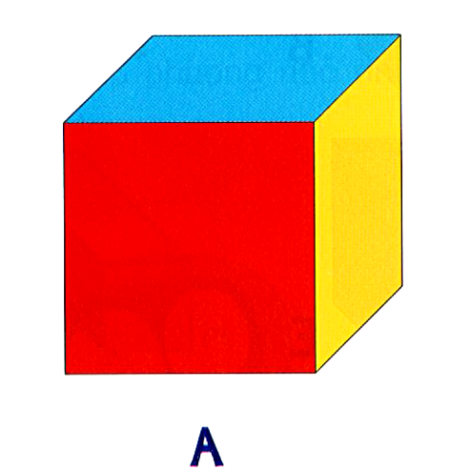
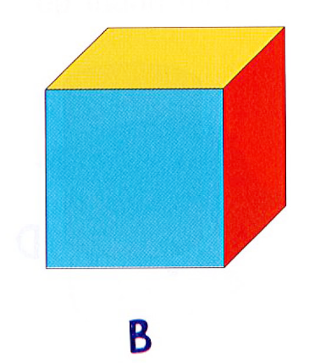
Vị trí, định hướng trong không gian.
2
Mặt
bên
Mặt trên
?
Mặt
bên
?
Mặt trước
?
Mặt trước
Mặt trên

Slide 14

Hẹn gặp lại!!

